Slide 1


Viešųjų pirkimų, atliekamų žodžiu, vykdymas
Silvija Malinauskaitė, 2025

Slide 2

Viešasis pirkimas, vykdomas žodžiu – kas tai?
Viešasis pirkimas, atliekamas žodžiu – tai viešojo pirkimo vykdymo būdas, taikomas mažos vertės pirkimams, kurie vykdomi neskelbiamos apklausos būdu.
Kuo vadovaujantis vykdomi mažos vertės pirkimai?
Mažos vertės pirkimų tvarkos aprašas, patvirtintas Viešųjų pirkimų tarnybos direktoriaus 2017 m. birželio 28 d. įsakymu Nr. 1S-97„Dėl mažos vertės pirkimų tvarkos aprašo patvirtinimo“.
Pirkimų organizavimo ir vidaus kontrolės tvarkos aprašas.
Kiti su viešaisiais pirkimais susiję vidaus dokumentai.
Pavyzdinį Viešųjų pirkimų ir pirkimų organizavimo ir vidaus kontrolės tvarkos aprašą galima rasti Viešųjų pirkimų Tarnybos internetiniame puslapyje -> Metodinė pagalba -> Pirkimų vykdytojams -> Gairės ir rekomendacijos (pirkimų vykdytojams) -> Viešųjų pirkimų ir pirkimų organizavimo ir vidaus kontrolės rekomendacijos

Slide 3
Mažos vertės pirkimų tvarkos aprašas
Mažos vertės pirkimų tvarkos aprašo 24.2.1 punktas numato, jei pirkimo sutarties vertė neviršija 15 000 Eur be pridėtinės vertės mokesčio, tokiu atveju perkančioji organizacija gali vykdyti neskelbiamą apklausą, kuri atliekama pagal Mažos vertės pirkimų tvarkos aprašo 24.1 punktą:
„24.1.1. Atliekama apklausiant pasirinktą skaičių tiekėjų.
24.1.2. Atliekama žodžiu (telefonu, tiesiogiai prekybos vietoje, vertinama internete tiekėjų skelbiama informacija apie prekių, paslaugų ar darbų kainą ir kitaip) arba raštu (CVP IS priemonėmis[iii], elektroniniu paštu, paštu ar kitomis priemonėmis).
<…>“.
Taikomos išimtys:
24.1.3. Mažos vertės pirkimų tvarkos aprašo 24.2.3, 24.2.5 ir 24.2.7 punktuose nurodytais atvejais apklausa turi būti vykdoma CVP IS priemonėmis.
24.1.4. Mažos vertės pirkimų tvarkos aprašo 24.2.2 punkte nurodytu atveju, apklausa turi būti vykdoma raštu perkančiosios organizacijos pasirinktomis priemonėmis.

Slide 4
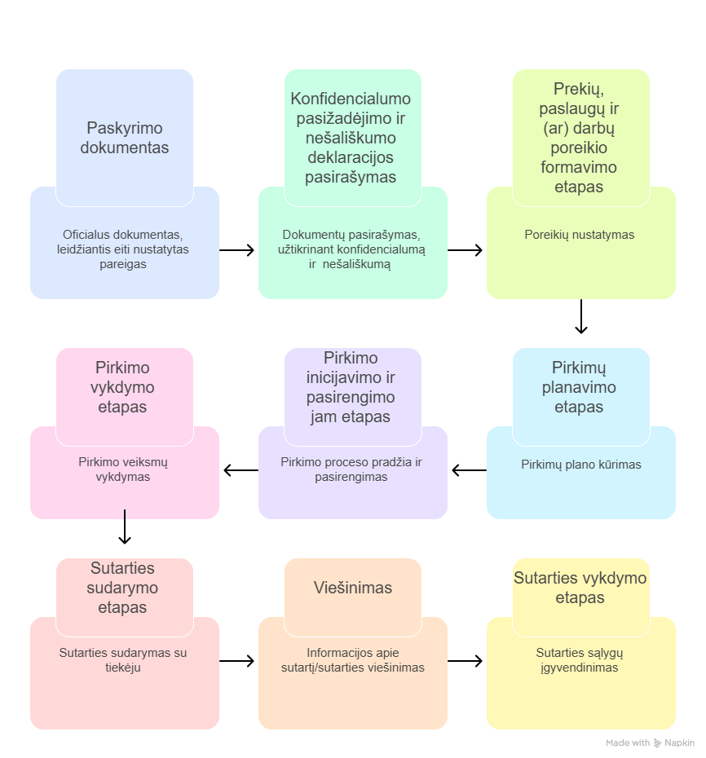
Viešojo pirkimo procedūra

Slide 5
Paskyrimo dokumentas
Paskyrimo dokumentas - Organizacijos vadovo ar jo įgalioto asmens vidaus teisės aktu ar kitu dokumentu suteikta teisė asmeniui, kuris dalyvauja pirkime ar gali daryti įtaką jo rezultatams, derinti, vizuoti, pasirašyti su pirkimu susijusius dokumentus, vykdyti pirkimą ir (ar) atlikti kitas su pirkimu susijusias funkcijas (nepriklausomai, ar funkcijos atliekamos žodžiu ar raštu).
Įprastai organizacijoje paskyrimo dokumentas yra organizacijos vadovo ar jo įgalioto asmens įsakymas, kuriuo paskiriamas konkretus asmuo eiti tam tikras funkcijas, bet tai gali būti ir kitas vidaus teisės aktas ar kitas dokumentas, pavyzdžiui potvarkis, darbo sutartis ir kt.

Slide 6
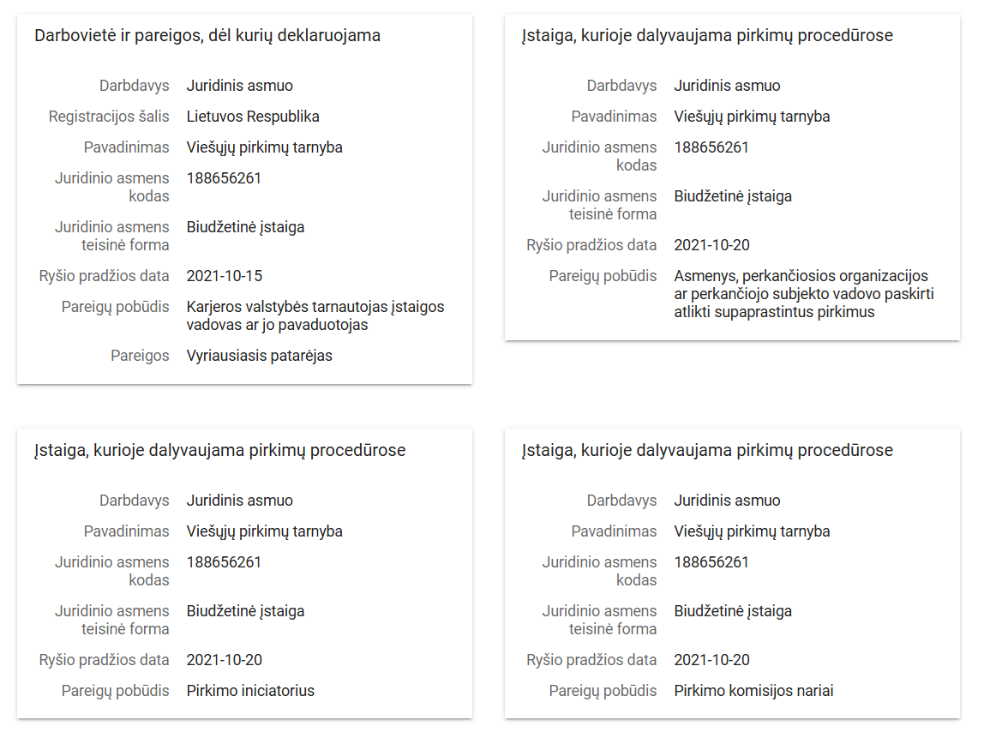
Konfidencialumo pasižadėjimo ir nešališkumo deklaracijos pasirašymas
Konfidencialumo pasižadėjimas
Nešališkumo deklaracija (pildymas privalomas tik tiems, kam neprivaloma deklaruoti privačių interesų pagal Lietuvos Respublikos viešųjų ir privačių interesų derinimo įstatyme nustatytą tvarką (VPĮ 21 str. 2 d.).
Interesų deklaravimas

Slide 7
Prekių, paslaugų ir (ar) darbų poreikio formavimo etapas
Pirkimo iniciatorius:
Dažnu atveju atlieka rinkos tyrimą;
Peržiūri galiojančių sutarčių vertes ir terminus bei, esant poreikiui, įvertinta galimybę pratęsti galiojančių sutarčių terminus;
Užpildo poreikio sąrašą pagal perkančiosios organizacijos patvirtintą pavyzdinę formą ir pateikia atsakingam asmeniui.
Blogoji praktika – kai perkančioji organizacija neturi jokios pavyzdinės formos ir poreikis teikiamas el. paštu ar pan.

Slide 8
Pirkimų planavimo etapas
Dirbtinio skaidymo požymiai galėtų būti, pavyzdžiui:
perkančiosios organizacijos apskaičiuota pirkimo vertė viršija tarptautinio pirkimo vertės ribą ar mažos vertės pirkimo ribą, tačiau ji pirkimus suskaido į dalis, kurių kiekvienos dydis kaip mažos vertės pirkimo ir atlieka mažos vertės pirkimus.
pirkimo vertė neviršija mažos vertės pirkimo ribos, bet skaidoma į dalis, tam, kad perkančioji organizacija pirkimų galėtų neskelbti.
prekės skirtos panašiam naudojimui, dėl kurių pirkimus perkančioji organizacija atlieka panašiu laikotarpiu ir apklausia dėl tų prekių tiekimo tuos pačius tiekėjus ir kt.
Ar galimos kelios sutartys iki 5 000 Eur, keli pirkimai iki 15 000 Eur?
Mokymų nuorodos:
Pirkimų planavimo mokymai
Mažos vertės pirkimai 2023
Numatomos pirkimo vertės skaičiavimas

Slide 9

Pirkimų planavimo etapas
Klausimai:
1. Pirkimų plane turime kelis pirkimus pagal tą patį BVPŽ kodą. Visų šių pirkimų vertė numatyta iki 70 000,00 Eur be PVM. Ar galima daryti kelis atskirus pirkimus neskelbiamos apklausos būdu, jeigu atskiro pirkimo sutarties vertė neviršija 15 000,00 Eur be PVM.
2. Jeigu mes pirkome baldus už 10 000,00 Eur be PVM tiesiog su sąskaita (pirkimas žodžiu), ar galime mes dar kartą pirkti žodžiu už 10 000,00 Eur be PVM? Pirkimų plane buvome nusimatę baldams 15 000,00 Eur be PVM, bet pirkimų planą pasipildėme.

Slide 10
Pirkimo inicijavimo ir pasirengimo jam etapas
Pirkimo iniciatorius:
Atlieka rinkos tyrimą;
Užpildo pirkimo paraišką;
Pirkimo paraiška derinama su atsakingais asmenims;
Patvirtinta pirkimo paraiška registruojama pirkimo paraiškų registre.
Rinkos tyrimas – kokybinės ir kiekybinės informacijos apie prekių, paslaugų ir darbų pasiūlą, tiekėjus, jų tiekiamas prekes, teikiamas paslaugas, atliekamus darbus ir kainas rinkimas, analizė ir apibendrintų išvadų rengimas, skirtas numatomos sudaryti sutarties vertei bei pirkimo dokumentų reikalavimams (pavyzdžiui, techninės specifikacijos, ekonominio naudingumo vertinimo aplinkos apsaugos, socialiniams kriterijams ir kitiems reikalavimams) nustatyti.
SVARBU!
Įvertinti ar pirkimo objektui neturi būti taikomi Viešųjų pirkimų įstatymo 37 straipsnio 9 dalies ir 47 straipsnio 9 dalies reikalavimai.

Slide 11
Kas yra sutarties vertė?
Sutarties vertė - maksimali didžiausia galima pagal tą sutartį išleisti pinigų suma su visais sutarties patęsimais numatytais sutartyje.
Apskaičiuojant sutarties vertę, įtraukiamos visos galimos pasirinkimo galimybės (galimi pratęsimai, galimybė pirkti papildomus kiekius ir pan.).
Klausimai:
1. Kaip teisingai apskaičiuoti sutarties vertę, kai sutartyje nustatytas abonimentinis mokestis + paslaugos, kurios gali būti užsakomos sutarties laikotarpiu (pvz. meistro paslauga kainuoja 50 eur./val.)?
2. Ar įmanoma sudaryti pirkimo–pardavimo sutartį su vaistine, kurioje būtų numatyta galimybė pirkti vaistus pagal poreikį?

Slide 12
Pirkimo vykdymo etapas
Pirkimo organizatorius:
Vykdoma neskelbiama apklausa žodžiu;
Pildo tiekėjų apklausos pažymą;
Tiekėjų apklausos pažyma derinama su atsakingais asmenimis.
SVARBU!
Atliekant viešuosius pirkimus žodžiu, privalomai taikomos Viešųjų pirkimų įstatymo 46 straipsnio 2(1) dalies nuostatos.
Kada pirkimas laikomas žodžiu arba raštu?

Slide 13


Kodėl svarbu pildyti pirkimo paraišką ir tiekėjų apklausos pažymą?
Pirkimo paraiška užtikrina:
✔ poreikio pagrindimą
✔ biudžeto kontrolę
✔ atsakomybės paskirstymą
Tiekėjų apklausos pažyma užtikrina:
✔ skaidrumą ir konkurenciją
✔ tiekėjo pasirinkimo pagrįstumą
✔ procedūrų atsekamumą ir teisėtumą

Slide 14
Sutarties sudarymo etapas
Kai sutartis sudaroma žodžiu
Pirkimo procedūra patvirtinama sąskaita faktūra arba kitais buhalterinės apskaitos dokumentais.
Kai pirkimas vykdomas tiekėjus apklausiant žodžiu ir sutartis yra sudaroma žodžiu, toks pirkimas nebus priskirtas prie žaliųjų pirkimų ir neįtraukiamas skaičiuojant žaliųjų pirkimų rodiklius.
Kai sutartis sudaroma raštu
Pirkimo procedūra patvirtinama sutartimi.
Kai pirkimas vykdomas tiekėjus apklausiant žodžiu, o sutartis yra sudaroma raštu, tokiam pirkimui taikomi žaliųjų pirkimų reikalavimai ir sutartyje (ar jos prieduose) pirkimo objektui turi būti nustatomi aplinkos apsaugos kriterijai.
Kai pirkimo objektas sudėtingas ar sutartis sudaroma ilgesniam laikotarpiui, rekomenduotina sudaryti sutartį raštu, kad kilus ginčui būtų lengviau įrodyti tiekėjo įsipareigojimus.
Grįžtamojo ryšio pažyma – dokumentas, kuriame nurodoma informacija apie sutarties vykdymo metu iškilusias problemas ir siūlymai dėl analogiškų pirkimų vykdymo (pirkimo dokumentų, sutarties sąlygų, kvalifikacijos reikalavimų ir kt.) ateityje).
Kada galima sudaryti sutartį žodžiu?
Ar neskelbiamos apklausos būdu vykdomiems pirkimams yra privaloma taikyti minimalius aplinkos apsaugos kriterijus?

Slide 15
Žodžiu sudarytų sutarčių viešinimas
Kas viešinama?
Viešinama informacija apie žodžiu sudarytą sutartį (Viešųjų pirkimų įstatymo 89 straipsnio 9 dalis, Informacijos viešinimo centrinėje viešųjų pirkimų informacinėje sistemoje tvarkos aprašo 30¹, 30², 30³ punktai).
Kada viešinama?
Viešinama CVP IS ne vėliau kaip per 15 kalendorinių dienų nuo to ketvirčio, per kurį buvo sudarytos sutartys, pabaigos.
Jei sąskaitos pagal žodžiu sudarytas sutartis yra priimamos naudojantis Sąskaitų administravimo bendrąja informacine sistema (toliau – SABIS), duomenys apie žodžiu sudarytas sutartis iš SABIS yra automatiškai paskelbiami CVP IS.
Informaciją apie sudarytas ilgalaikes žodines sutartis pirkimo vykdytojas viešina CVP IS ne vėliau kaip iki pirmojo mokėjimo pagal jas pradžios. Duomenys apie ilgalaikes žodines sutartis iš CVP IS yra automatiškai paskelbiami SABIS, o sąskaitos pagal ilgalaikes žodines sutartis yra priimamos naudojantis SABIS.
SVARBU!
Ilgalaikė žodinė sutartis yra:
1. Žodinė sutartis, pagal kurią teikiamos kelios sąskaitos;
2. Kai pagal sudarytą žodinę sutartį numatoma, kad sąskaita (-os) bus gauta (os) kitais kalendoriniais metais nei sudaryta žodinė sutartis.
Kaip teisingai paviešinti žodines sutartis?

Slide 16
Žodžiu sudarytų sutarčių viešinimas
Klausimai:
1. Mažos vertės pirkimui žodžiu bus gautos 2 sąskaitos faktūros: 2025.05 bus gauta išankstinio mokėjimo sąskaita, 2025.10 bus gauta tikra sąskaita faktūra. Ar tai turi būti traktuojama kaip „kelios sąskaitos“ pagal vieną žodinę sutartį ir tokią informaciją apie žodinę sutartį reikia viešinti kaip „ilgalaikę žodinę sutartį“?
2. Jeigu žodinė sutartis sudaryta pvz., 3 ketvirčio viduryje (pagal tą žodinę sutartį bus teikiama viena sąskaita), o sąskaita bus pateikiama vėliau, tarkim 4 ketvirtyje, tai laikytina, kad tai ilgalaikė žodinė sutartis?

Slide 17
Raštu sudarytų sutarčių viešinimas
Kas viešinama?
Viešinama raštu sudaryta sutartis (Viešųjų pirkimų įstatymo 89 straipsnio 9 dalis, Informacijos viešinimo centrinėje viešųjų pirkimų informacinėje sistemoje tvarkos aprašo 30 punktas).
Raštu sudarytų sutarčių viešinti neprivaloma šiais išimtiniais atvejais:
  pirkimams, kurie atlikti neskelbiamos apklausos būdu, jei tokio pirkimo metu sutartis sudaryta su fiziniu asmeniu, tačiau tik šiais atvejais:
    Mažos vertės pirkimų tvarkos aprašo 24.2.6 punkto b ir c papunkčiuose nurodytais atvejais;
    Mažos vertės pirkimų tvarkos aprašo 24.2.16, 24.2.17 ir 24.2.18 punktuose nurodytais atvejais.
  Mažos vertės pirkimų tvarkos aprašo 24.2.6 punkto a papunktyje nurodytu atveju.
Kada viešinama?
Raštu sudarytą pirkimo sutartį ir šios sutarties pakeitimus, išskyrus konfidencialią informaciją, CVP IS reikia paviešinti ne vėliau kaip per 15 dienų nuo pirkimo sutarties ar jos pakeitimo dienos, bet ne vėliau kaip iki pirmojo mokėjimo pagal jį pradžios.
Ar reikia viešinti sudarytas sutartis, laimėjusių dalyvių pasiūlymus ir atliktus sutarčių pakeitimus?

Slide 18

Sutarties vykdymo etapas
Už sutartį atsakingas asmuo prižiūri perkančiosios organizacijos ir tiekėjo sutartinių įsipareigojimų vykdymą, terminus, sutarties vertę ir kitus sutartyje numatytus įsipareigojimus.

Slide 19

Kompensavimo mechanizmas
Klausimas:
Darbuotojas buhalterijai pristato mokėjimo kvitą ir prašymą apmokėti profilaktinį sveikatos pasitikrinimą. Ar reikia atlikti viešąjį pirkimą?

Slide 20
Registrai
Viešųjų pirkimų ir pirkimų organizavimo ir vidaus kontrolės tvarkos apraše numatyti registrai:
1. Grįžtamojo ryšio pažymų registras
2. Pirkimų plano ir jo pakeitimų registras
3. Pirkimo paraiškų registras
4. Pirkimų registras
5. Tiekėjų apklausos pažymų registras
6. Sutarčių registras
7. Sutarties keitimo procedūrų patikros lapų registras
8. Konfidencialumo pasižadėjimų ir nešališkumo deklaracijų registras
9. Pirkimų analizės dokumentų registras

Slide 21
Viešojo pirkimo procedūra

Slide 22

Ačiū už dėmesį!

